Slide 1
Strategic Growth Insights
Analisis Funnel & Cohort Komprehensif untuk Startup Edukasi & Optimalisasi Pertumbuhan Fintech
Disusun oleh: Muhammad Rizky Ginanjar

Slide 2
Business Case: Education Startup Funnel
Evaluating User Conversion Pathways from Initial Leads to Registered Users

Slide 3
Education Startup Funnel Metrics
Tahap Funnel | Total Count | Stage % of Previous (CVR) | Drop-off per Stage
Leads | 630.338 | 100,0% | -
Bookings | 417.400 | 66,2% | 33,8%
Free Trials | 261.630 | 62,7% | 37,3%
Register New User | 178.560 | 68,2% | 31,8%
Total Conversion (Leads → New User) | - | 28,3% | 71,7% (Total Penurunan)

Slide 4

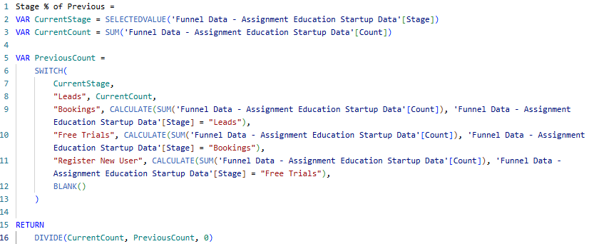
Calculated Field yang Digunakan
Conversion Rate Tiap Tahap
Calculated Field lebih delta dan lengkap dapat diakses di sini bagian Measure

Slide 5
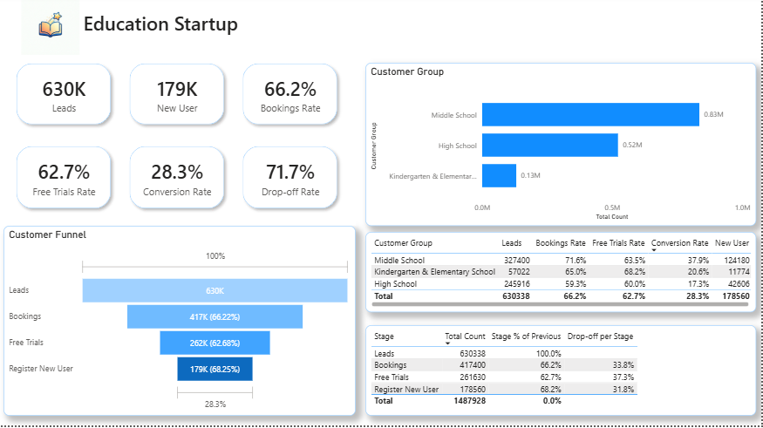
Education Startup Funnel Dashboard

Slide 6

Mengidentifikasi Drop-off Funnel & Penyebabnya
Drop-off Point Terbesar
Penyebab Utama Drop-off
Terjadi pada transisi dari Bookings ke Free Trials, dengan tingkat kehilangan (drop-off rate) sebesar 37,3% (hanya 62,7% pengguna dari Bookings yang melanjutkan ke Free Trials).
  Kendala Jadwal: Bentrok waktu, lupa, atau kehilangan momentum saat sesi uji coba.
  Minim Reminder: Pengingat (WhatsApp/Email) belum optimal, sehingga kehadiran rendah.
  Ekspektasi vs Realita: Keraguan calon pengguna/orang tua terhadap materi atau format kelas.
  Friction Onboarding: Langkah teknis masuk platform Free Trial terlalu rumit.

Slide 7
Strategic Recommendations: Funnel Optimization
Pengingat Otomatis: Terapkan pengingat multi-saluran (WhatsApp & pemberitahuan push) pada 24 jam dan 1 jam sebelum Uji Coba Gratis untuk mengurangi penurunan 37,3%.
Orientasi Tanpa Gesekan: Sederhanakan proses bergabung teknis dengan tautan satu klik untuk menghilangkan hambatan tepat sebelum kelas dimulai.
Pratinjau Nilai Interaktif: Sediakan pratinjau silabus yang menarik selama pemesanan untuk mempertahankan harapan dan niat pengguna yang tinggi.

Slide 8
Business Case: Fintech Cohort Analysis
Measuring Customer Retention & Long-Term Engagement Patterns (2024 Dataset)

Slide 9
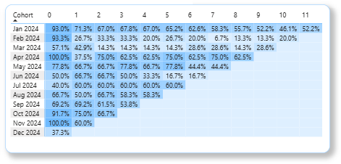
Cohort Retention Matrix (Month-on-Month)

Slide 10
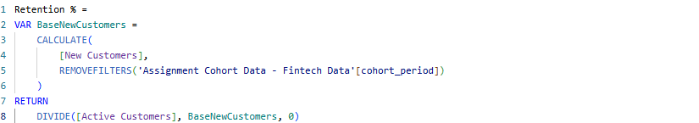
Calculated Field yang Digunakan
Retention Rate per Cohort
Calculated Field lebih delta dan lengkap dapat diakses di sini bagian Measure

Slide 11
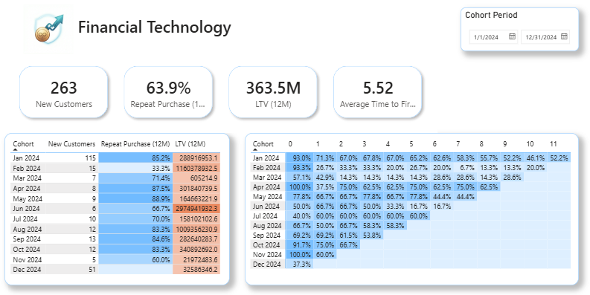
Fintech Cohort Dashboard

Slide 12


Cohort Retention Performance Insights
Stabilitas Jan 2024
Volatilitas Pertengahan Tahun
Penurunan Des 2024
Mendominasi dengan 115 pengguna dan mempertahankan retensi jangka panjang yang luar biasa sebesar 52,2% pada Bulan ke-11, menunjukkan kecocokan produk-pasar yang kuat di awal tahun.
Retensi bulan-0 awal turun tajam menjadi 37,3% untuk 51 pelanggan baru, mengarah pada gesekan orientasi atau kualitas lalu lintas yang lebih rendah di akhir tahun.
Kohort antara Feb-Nov menderita ukuran sampel yang kecil (5-15 pengguna), menciptakan volatilitas statistik yang tinggi dan kurva retensi yang rentan.

Slide 13
Strategic Recommendations: Cohort Retention
Replikasi Kesuksesan Januari: Pelajari dan skala saluran akuisisi serta loop keterlibatan sukses yang digunakan pada kohort Januari.
Tingkatkan Orientasi Akhir Tahun: Perbaiki funnel orientasi untuk kohort akhir tahun (misalnya, Desember) guna mendongkrak retensi awal dari 37,3%.
Program Loyalitas Jangka Menengah: Sebarkan cashback kondisional atau pencapaian hadiah antara Bulan ke-3 hingga ke-6 untuk mencegah penurunan retensi yang tajam.

Slide 14


Analisis Refleksi Konsultan
Mengapa Funnel Saja Tidak Cukup
Nilai Tambah Kohort
CVR Tinggi, Retensi Rendah
Lacak Perilaku: Mengukur retensi pengguna dari bulan ke bulan (month-on-month).
Evaluasi Akuisisi: Membedakan pengguna setia vs. pengguna sesaat (churn).
Deteksi Tren: Menilai dampak pembaruan fitur/pemasaran pada loyalitas.
Leaky Bucket Syndrome: Sukses mengonversi pengguna di awal, tetapi gagal mempertahankan mereka.
Pemborosan CAC: Biaya akuisisi terbuang sia-sia karena pengguna pergi sebelum mencapai LTV positif.
Pertumbuhan Semu: Angka pendaftaran terlihat tinggi, tetapi churn rate merusak pertumbuhan jangka panjang.
Fokus Jangka Pendek: Berhenti begitu pengguna berhasil dikonversi (purchase/registration).
Abaikan Pasca-Konversi: Tidak mengukur aktivitas pengguna setelah transaksi pertama.
Tanpa Dimensi Retensi: Gagal memantau loyalitas dan Customer Lifetime Value jangka panjang.

